Slide 1
MARKETING
Программа подготовки бакалавров
по направлению менеджмент, профиль “Маркетинг”
Экономический факультет
Кафедра маркетинга

Slide 2
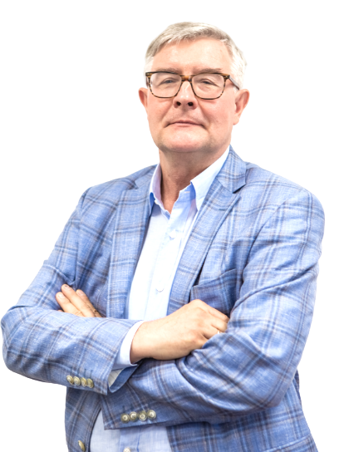
02
Уважаемые
студенты!
Выбор будущей профессии — серьезный шаг,
который нужно сделать осознанно.
Мы — преподаватели и руководители кафедры маркетинга РУДН — хотим рассказать вам о нашей программе обучения
Профессор А. М. Зобов,
заведующий кафедрой маркетинга,
кандидат экономических наук
RUDN UNIVERSITY

Slide 3
03
НАША МИССИЯ
Наша миссия
Подготовка специалистов в области маркетинга, обладающих серьезными теоретическими и практическими знаниями, умениями и навыками для повышения конкурентоспособности российских и зарубежных компаний

Slide 4
04
НАША КОМАНДА
Наша
команда
Мы понимаем, что серьезные
знания требуют высокой степени профессионализма преподавателей. Наш коллектив объединяет
как опытный профессорско-преподавательский состав, так
и перспективных молодых
специалистов-практиков
RUDN UNIVERSITY

Slide 5
05
Дорогие
ребята!
Мы стремимся предоставить талантливой молодежи все возможности для изучения лучших маркетинговых технологий и практик
успешных российских и зарубежных компаний
Д.О. Ямпольская,
к.э.н., доцент
RUDN UNIVERSITY

Slide 6
06
Формат занятий:
очный и дистанционный
Лекции
Мастер-классы
Самостоятельная работа
наиболее официальный формат, знакомый всем с самого начала учебы
выступления
специалистов-практиков
российских и зарубежных компаний
очень важная часть учебы, позволяющая
самостоятельно изучить подробности и детали обсуждаемой тематики
Семинары
Презентации
групповые занятия, ориентированные на обсуждение значимых тем, а также выполнение практических проектов
выступления студентов или
команд, представляющих результаты
собственных исследований или проектов

Slide 7
07
ВАША
ПРОФЕССИЯ
Ваша будущая профессия
Наши выпускники способны выполнять
задачи, связанные с разработкой и выводом новых продуктов, построением программ лояльности, изучением поведения потребителей, организацией и планированием рекламных кампаний, управлением ассортиментом, построением брэндов и многим другим

Slide 8
08
Кем вы сможете работать
КЕМ РАБОТАТЬ
Менеджер по маркетингу
Бренд-менеджер
Продакт-менеджер
Категорийный менеджер
Менеджер по продвижению
Менеджер по рекламе и PR
Event-менеджер
Специалист в области маркетинговых исследований
Специалист отдела продаж

Slide 9
09
Исследования и консалтинг
Научные исследования и консалтинговая деятельность – важная часть работы нашей кафедры
Преподаватели, аспиранты и студенты участвуют в различных исследовательских проектах государственных и частных компаний, а также федеральных министерств и ведомств
RUDN UNIVERSITY

Slide 10
10
Исследования и консалтинг
6.7 млн ₽
Общая стоимость проектов, выполненных в 2018-2000 гг.
ОСНОВНЫЕ ЗАКАЗЧИКИ
Основные заказчики

Slide 11
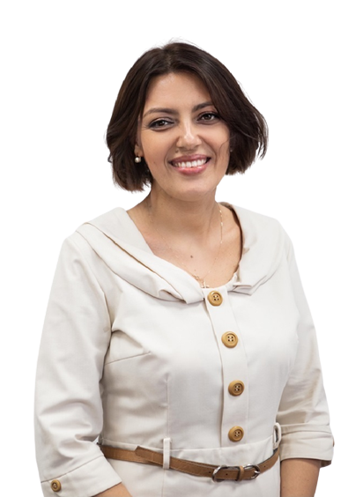
11
Кафедра маркетинга принимает активное участие в зарубежных образовательных программах и проектах. С 2009 года преподаватели кафедры участвуют в реализации различных программ и грантов рамочной программы Европейского союза, а также проходят научные стажировки в Карловом Университете
(г. Прага) и Европейском университете во Флоренции. Мы сотрудничаем с 47 университетами из 24 стран
по всему миру: Северная и Латинская Америка, Африка, Европа и Азия
Е.А. Дегтерева
заместитель зав. кафедрой,
д.э.н., доцент
RUDN UNIVERSITY

Slide 12
12
Зарубежные стажировки
и «включённое» обучение
Более 60 студентов
Кафедра маркетинга активно развивает практику “включенного” обучения в рамках программы
академической мобильности
в зарубежных
ВУЗах-партнерах
прошли стажировки в ведущих ВУЗах из списка TOP-500 за период с 2009 по 2020 год
Высшая школа экономики и права (г. Берлин)
Технический университет Мюнхена
Университет Ниццы – София Антиполис (г. Ницца)
Болонский университет и др.

Slide 13
13
Практика
и стажировки
01
Организация практик является важнейшей
частью учебного процесса кафедры маркетинга. На регулярной основе кафедра организует прохождение учебных, производственных, и преддипломных практик для своих студентов
02
Практики позволяют еще на стадии обучения получать знания, умения и навыки, необходимые для любого профессионала в
области маркетинга.

Slide 14
14
Практика
и стажировки
Базами прохождения практик являются ведущие российские и зарубежные компании различных областей деятельности, обладающие крупными маркетинговыми подразделениями, а также государственные структуры
RUDN UNIVERSITY

Slide 15
15
Карьерные
возможности
Прохождение практики и стажировки
позволяет нашим студентам
реализовывать полученные теоретические знания в реалиях современного бизнеса. Применять практические знания, закреплять и совершенствовать их при выполнении реальных бизнес-задач
RUDN UNIVERSITY

Slide 16
16
Перспективы трудоустройства
Востребованность нашей программы подготовки подтверждается успешной карьерой выпускников, которые работают в ведущих российских и международных компаниях
Департаменты и отделы маркетинга и продаж таких известных компаний, как Danone, Nestle, L’Oreal, Nielsen и многих других выполняют свои задачи, в том числе, силами выпускников кафедры маркетинга РУДН

Slide 17
17
Руководители программы
и наши координаты
Зобов А.М.
Дегтерева Е.А.
Зав.кафедрой маркетинга,
профессор, к.э.н.
zobov-am@rudn.ru
Зам. зав.кафедрой маркетинга,
доцент, д.э.н.
degtereva-ea@rudn.ru

Slide 18
19
ДОБРО ПОЖАЛОВАТЬ
В РУДН!
Приемная комиссия (Граждане РФ)
Михайлов Владимир Анатольевич
+7 (495) 433-95-88
+7 (495) 787-38-27 доп.: 1214
priem@rudn.ruwww.rudn.ru
Приемная комиссия (иностранные граждане)
Спиридонова Елена Витальевна
+7 (495) 787-38-03 доп.: 1609
spiridonova-ev@rudn.ru
RUDN UNIVERSITY

Slide 19
18
Остались
сомнения?
Заходи
https://vk.com/club175897384
RUDN UNIVERSITY

